Slide 1

Chào mừng các em đến với tiết Toán

Slide 2





Ngộ Không thật
Ngộ Không giả

Slide 3


30 l + 20 l =
CHỌN SAI RỒI BỌN TA ĐI ĐÁNH TIẾP ĐÂY
A. 50 l
B. 55 l

Slide 4
40 l - 20 l =
CHỌN SAI RỒI BỌN TA ĐI ĐÁNH TIẾP ĐÂY
A. 30 l
B. 20 l

Slide 5




Bài 19:
Phép cộng, phép trừ (có nhớ) trong phạm vi 100

Slide 6

Tiết 1

Slide 7
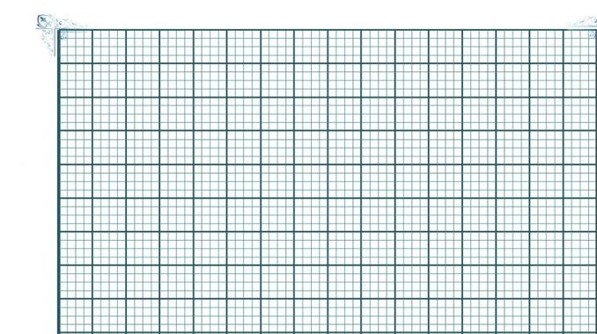
Thứ ba ngày 9 tháng 11 năm 2021
Toán
Bài 19: Phép cộng (có nhớ) số có hai chữ số với số có
một chữ số.

Slide 8





Tôi có
35 hạt gạo.
Vậy kiến có bao nhiêu hạt gạo?
35 + 7 = ?
Chị kiến ơi, tôi trả cho chị 7 hạt gạo.
Chục | Đơn vị
35
5 cộng 7 bằng 12, viết 2 nhớ 1
3 thêm 1 bằng 4, viết 4
+
7
4
2
35 + 7 = 42

Slide 9
1
Tính.
28
3
78
9
57
7
13
7
+
+
+
+
31
87
64
20

Slide 10
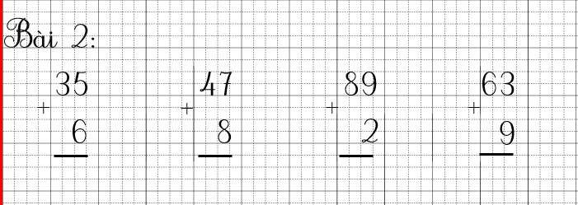
2
Đặt tính rồi tính.
35 + 6
47 + 8
89 + 2
63 + 9

Slide 11
2
Đặt tính rồi tính.
35 + 6
47 + 8
89 + 2
63 + 9
35
6
47
8
89
2
63
9
+
+
+
+
41
55
91
72

Slide 12
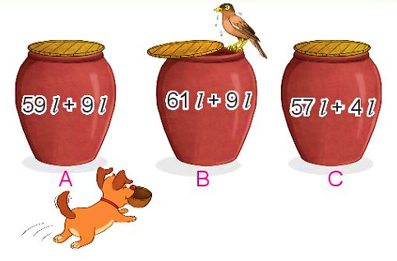
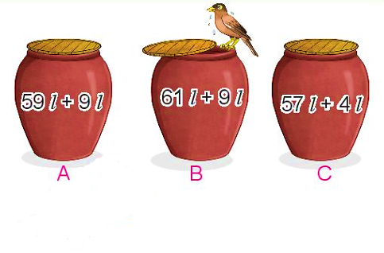
3
Mỗi chum đựng số lít nước là kết quả của phép tính ghi trên chum. Hỏi chum nào đựng nhiều nước nhất?
59l + 9l =
61l + 9l =
57l + 4l =
68l
70l
61l
Vậy chum B đựng nhiều nước nhất.

Slide 13

Chúc các thầy cô mạnh khoẻ
Chúc các con chăm ngoan

